Slide 2

APLIKASI PERPUSTAKAAN SMK NEGERI 1 AMPELGADING
OLEH:
GILANG FUSTHAATUL ADIMUDA ALVARRO

Slide 3
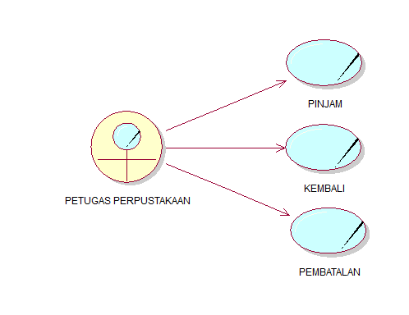
Business use case

Slide 4
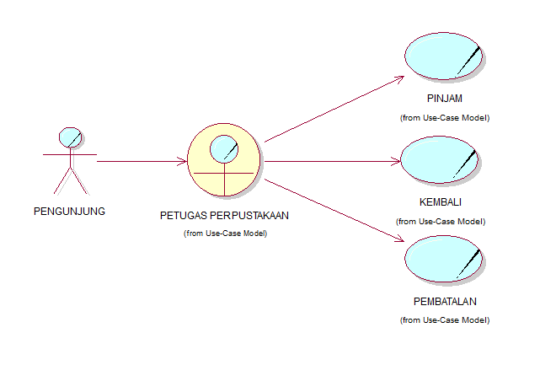
BUSINESS OBJECT MODEL

Slide 5
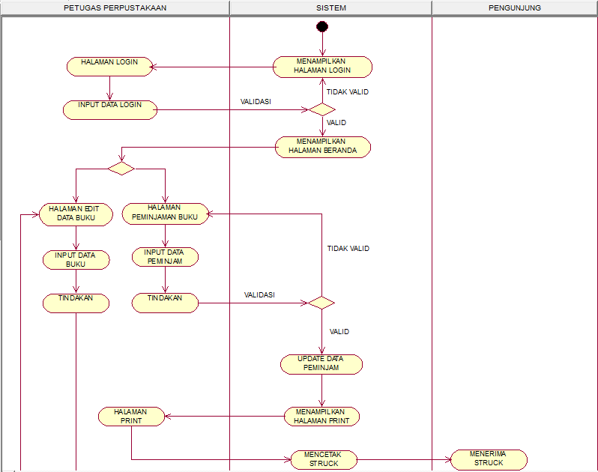
ACTIVITY DIAGRAM

Slide 6
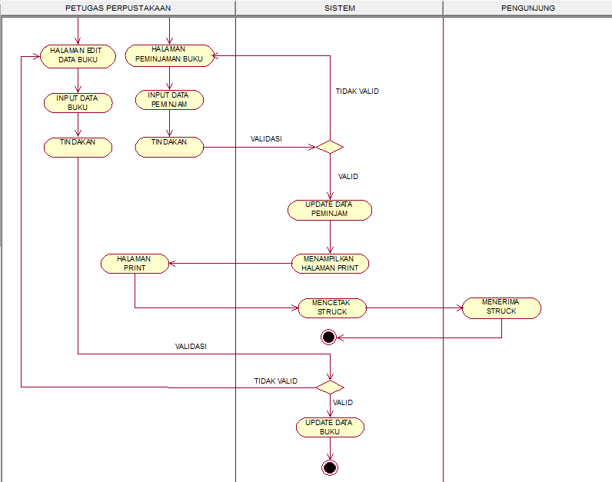

Slide 7
FITUR TAMBAHAN
Menubar
Shortcut Aplikasi
Security Program

Slide 8
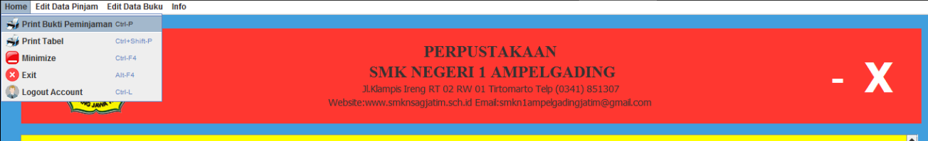
MENUBAR & shortcut aplikasi

Slide 9
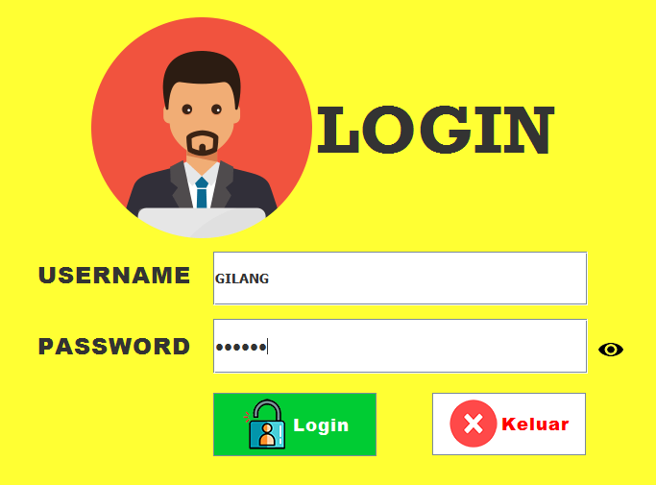
SECURITY PROGRAM

Slide 10
TAMPILAN SAAT APLIKASI DIJALANKAN

Slide 11

TAMPILAN AWAL

Slide 12
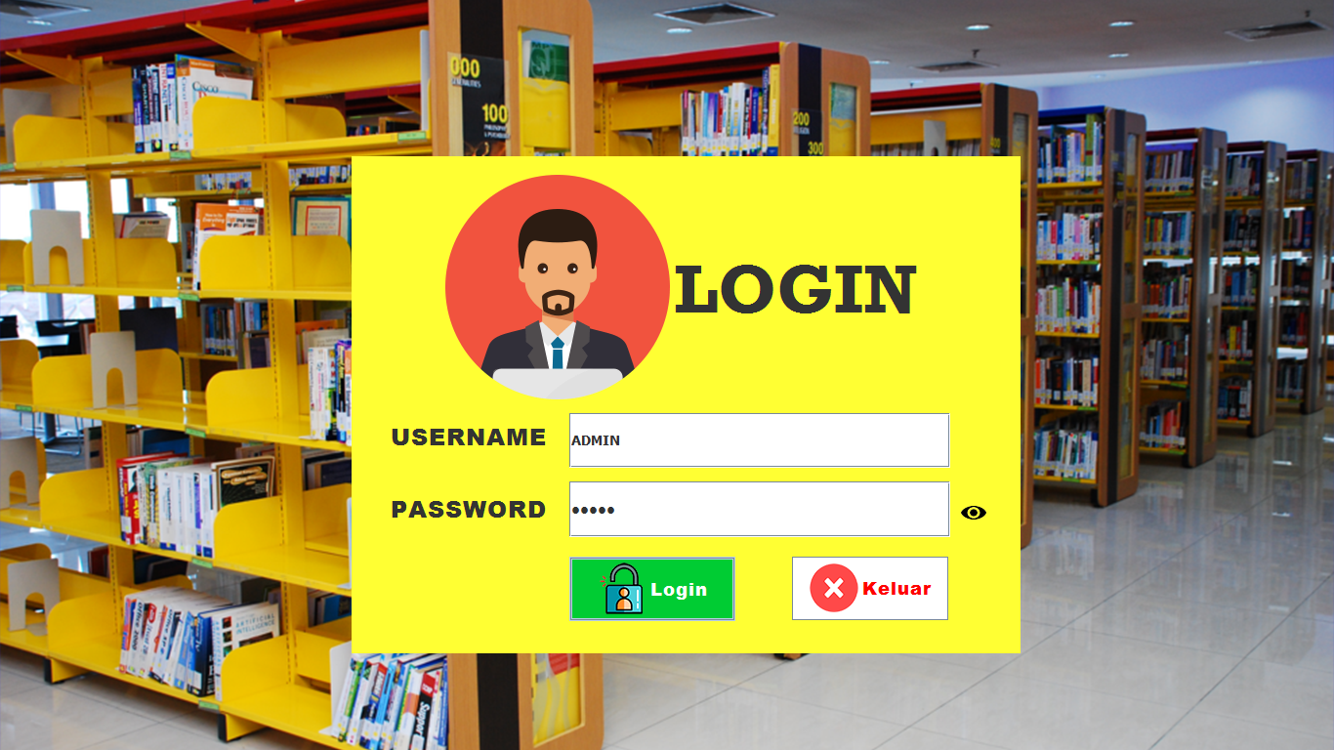
LOGIN

Slide 13
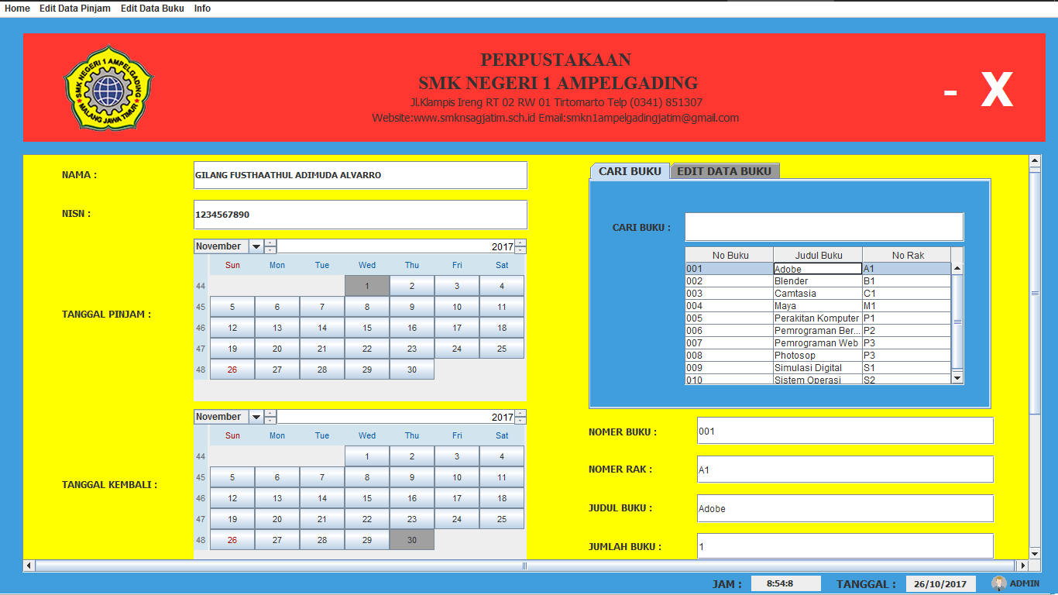
TAMPILAN pEMINJAMAN BUKU dan edit buku

Slide 14
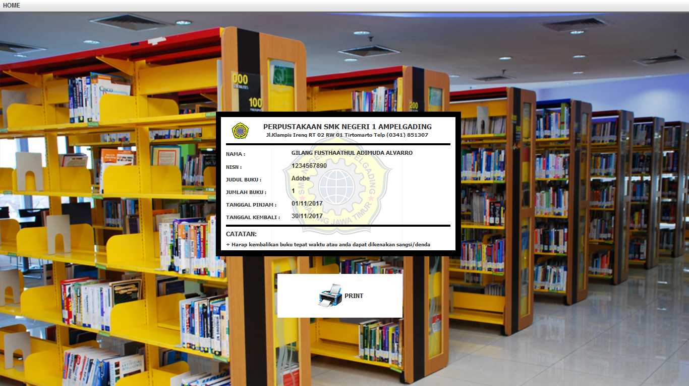
TAMPILAN SAAT MENCETAK STRUCK PEMINJAMAN BUKU

Slide 15
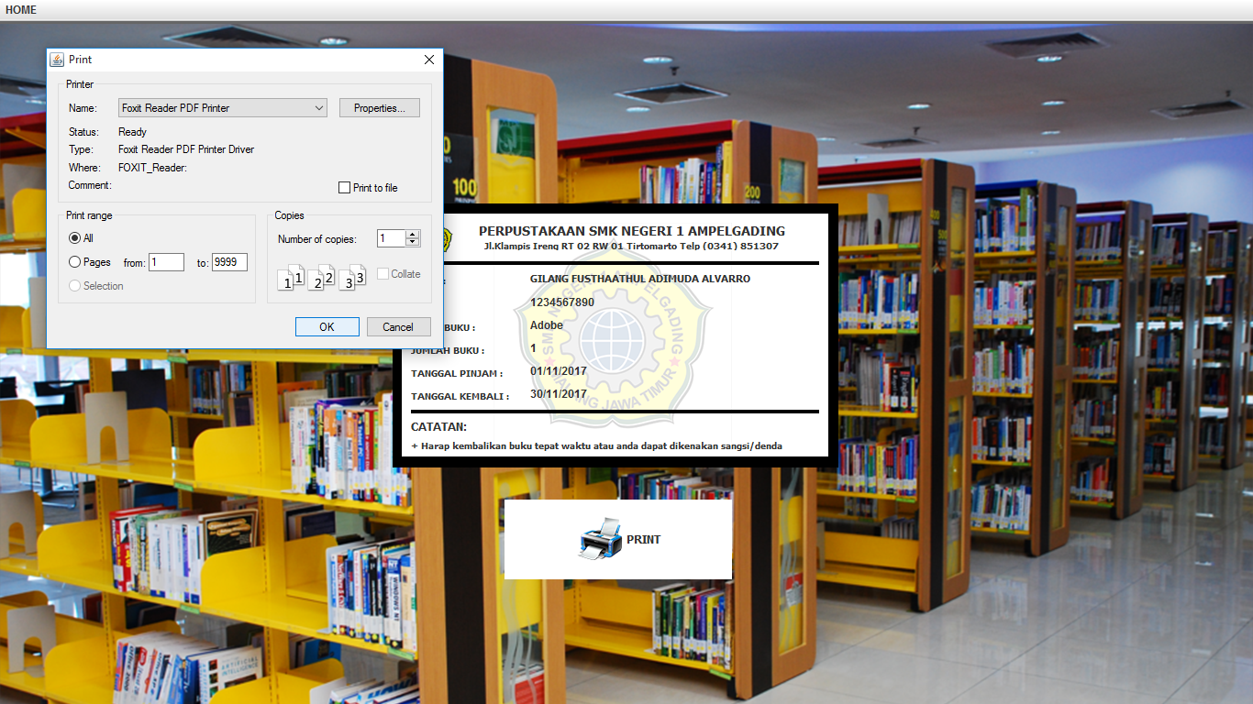

Slide 16
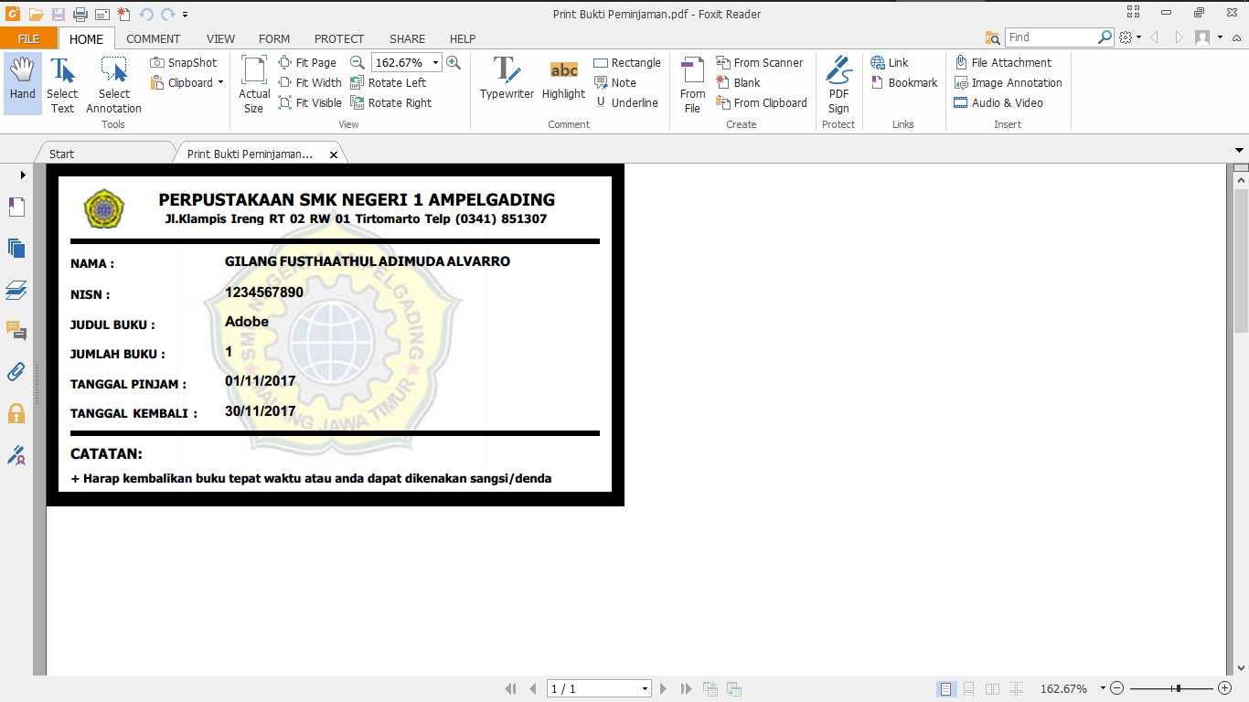
TAMPILAN DALAM BENTUK SOFTCOPY/PDF

Slide 17
TESTING PROGRAM

Slide 18
TERIMA KASIH

